Slide 1


ロジスティック回帰
この講義で身に付く事
例題を通して、ロジスティック回帰を理解できる

Slide 2
ベイズ統計の流れ
0. 下調べ：問題の背景を調べる。
原因と結果の関係の仮説を立てる
今回
薬品の致死量を
ロジスティック回帰で
調べる
１．統計モデルの作成：0.の情報に基づいて
統計モデルを作る(PyStan上にモデリング)
2. 事後分布の計算：得られたデータから
事後分布を推定する(MCMCでサンプリング)

Slide 3
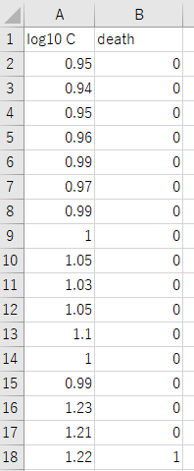
薬品投与量 vs 死亡率
手持ちのデータ
dose_response.xlsx
log10 C:薬品の投与量の対数
death:マウスの生死
解析の目的
どれくらいの投与量で致死量になるか

Slide 4
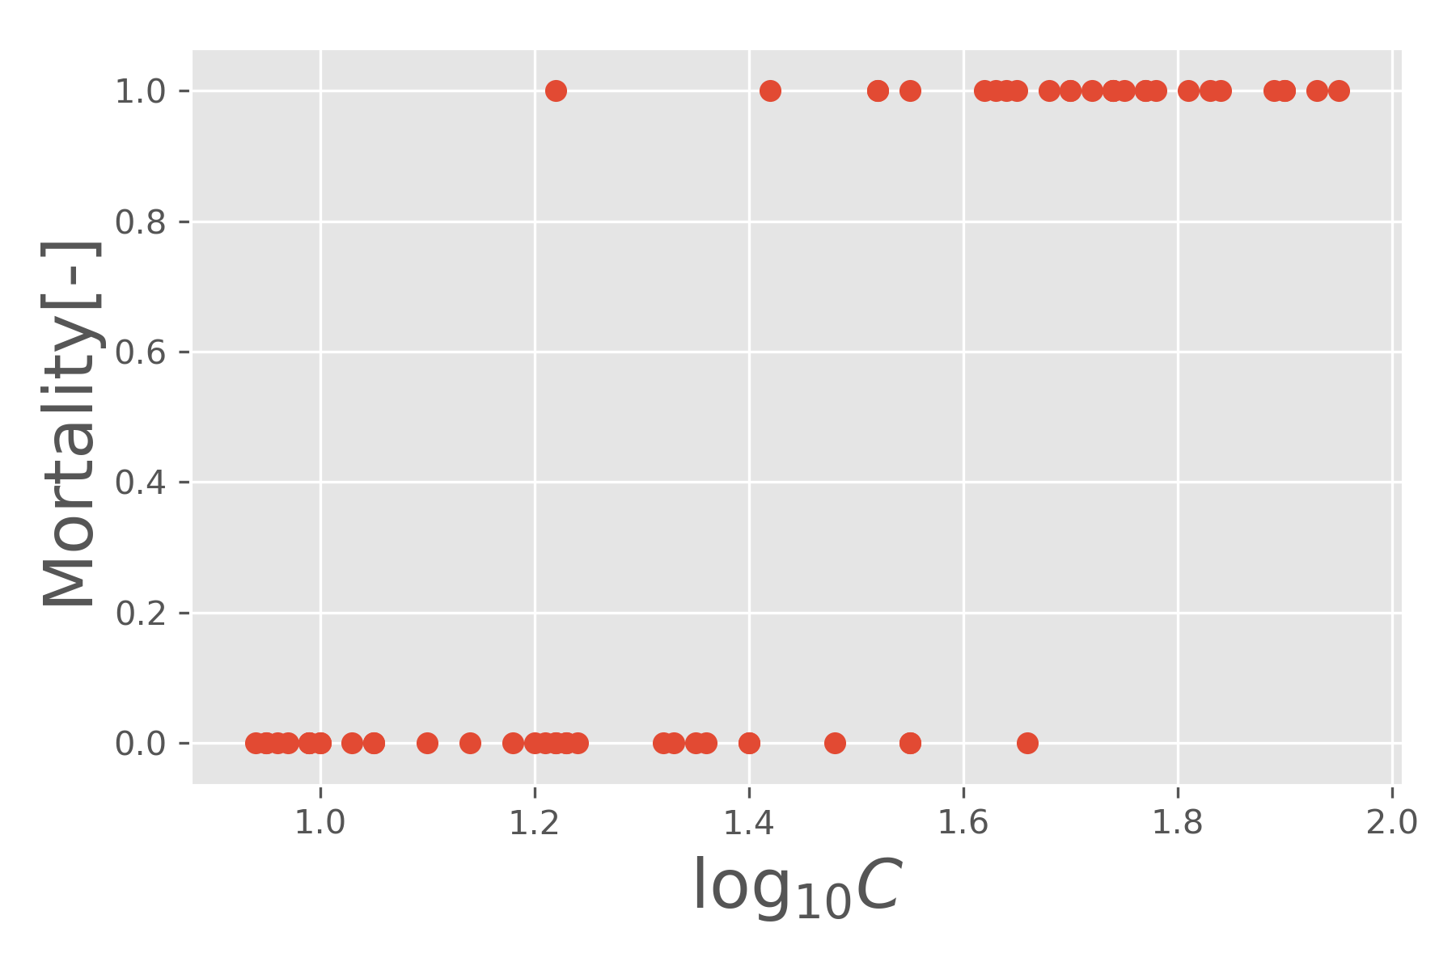
薬品投与量 vs 死亡率
手持ちのデータ
Dose-Response
log10 C:薬品の投与量の対数
death:マウスの生死
事前の知識/補足
ある閾値を超えると、死亡確率が急激に増加する
状態は生存/死亡の2値

Slide 5
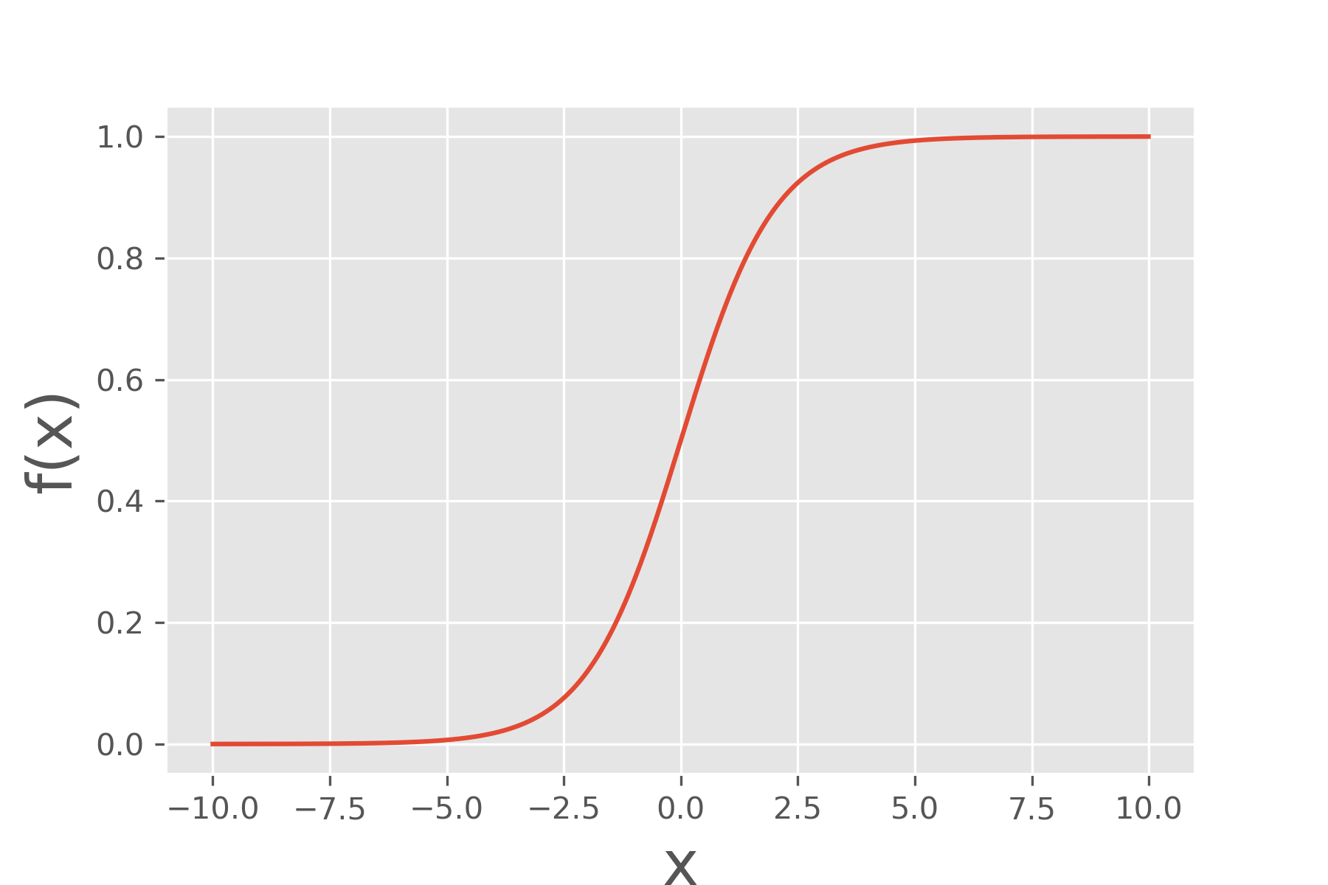
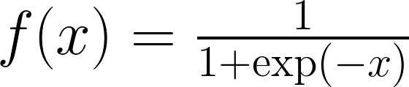
ロジスティック曲線
Logistic関数*
Logistic曲線
*PyStanではbernoulli_logitという名前
特徴
f(x)の範囲が[0,1]に納まる
(値が2値の時に使われやすい)

Slide 6
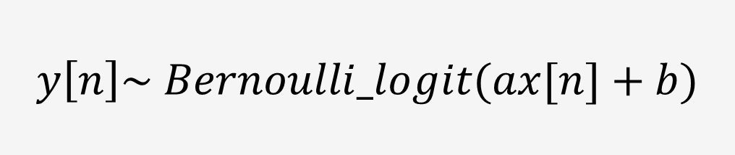

統計モデルの作成
グラフィカルモデル
仮説
a
b
死亡確率は$\frac{1}{1+e^{−(ax+b)}}$と表せる
N:検体数
a:傾き
b:切片
x:投与量
y:生死
x
y
統計モデル
N
$$y\left[n\right]\sim Bernoulli_logit(ax[n]+b)$$

Slide 7
統計モデルの作成
グラフィカルモデル
仮説
a
b
パラメーター
死亡確率は$\frac{1}{1+e^{−(ax+b)}}$と表せる
観測データ
N:検体数
a:傾き
b:切片
x:投与量
y:生死
x
y
統計モデル
N
$$y\left[n\right]\sim Bernoulli_logit(ax[n]+b)$$

Slide 8
例題の内容
data.xlsx
データの中身
μ
σ
正規分布に従う
８０個のデータ
x₁
x₂
x₃
x₈₀
…

